Slide 1
컴퓨터 프로그래밍2
201301965
하 선호
Notes:
http://minheeblog.tistory.com/category/PPT

Slide 2
CONTENTS
01 02 03 04 05
개요
Project1
project2
보완할점
Q/A
- 행렬
- 해적룰렛
- 행렬(2x2)
- 해적룰렛게임
- Project1
- Project2
201301965 하선호
Notes:
http://minheeblog.tistory.com/category/PPT

Slide 3
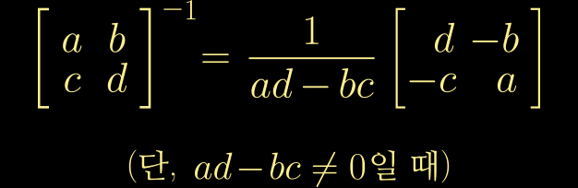
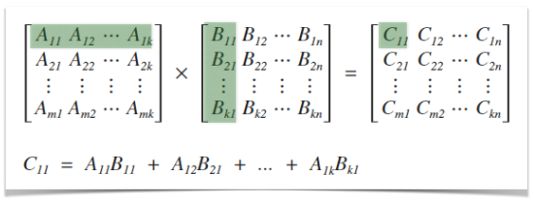

01
행렬에관한 관련식
행렬의 클래스 구성요소( Operation)
역행렬
행렬의 곱
행렬식
MINHEEBLOG
Notes:
http://minheeblog.tistory.com/category/PPT

Slide 4
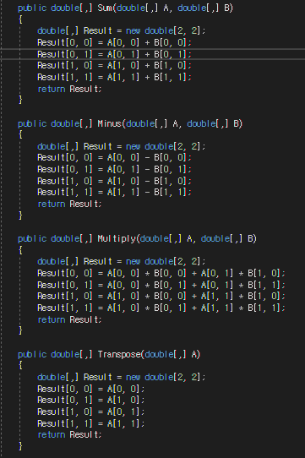
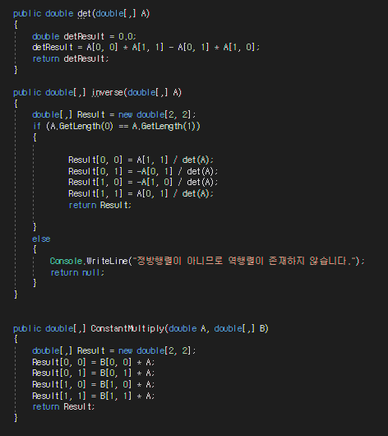
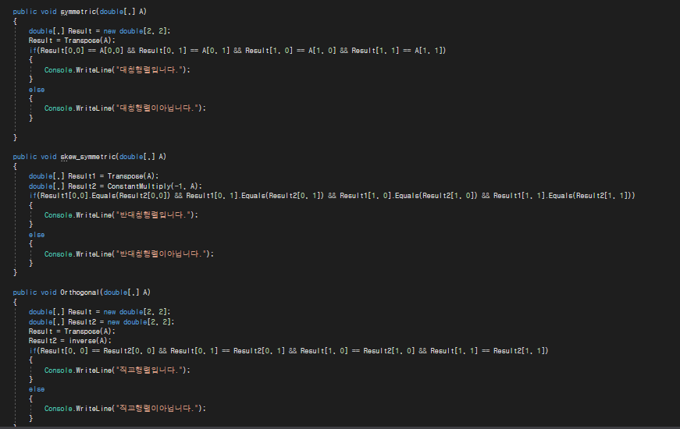
01
Operation Class의 코드
1.행렬의 기본적인 합,차 ,상수곱을 포함한 역행렬,행렬의곱,행렬식을 구하는 메소드
2.행렬이 직교행렬인지 대칭행렬인지 반대칭행렬인지 반환해주는 메소드
MINHEEBLOG
Notes:
http://minheeblog.tistory.com/category/PPT

Slide 5
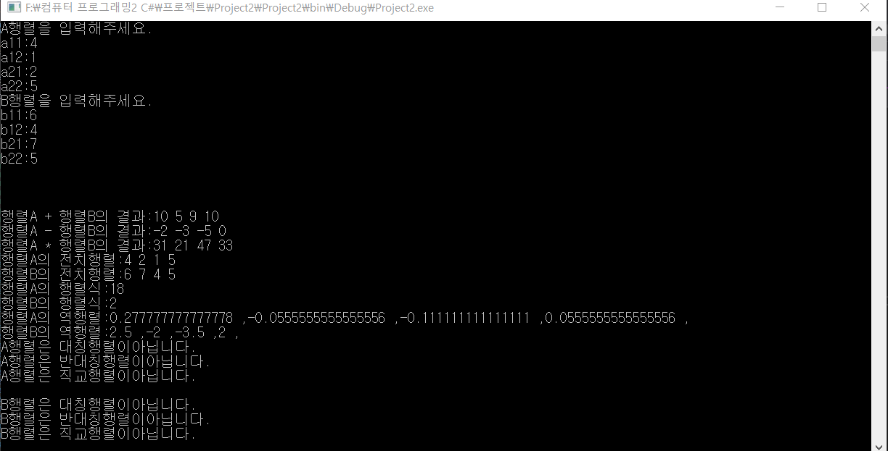
01
코드 실행 결과
MINHEEBLOG
Notes:
http://minheeblog.tistory.com/category/PPT

Slide 6


02
해적룰렛게임
각각의 찔러보는곳을 Button을 클릭하는것으로 재현
MINHEEBLOG
Notes:
http://minheeblog.tistory.com/category/PPT

Slide 7
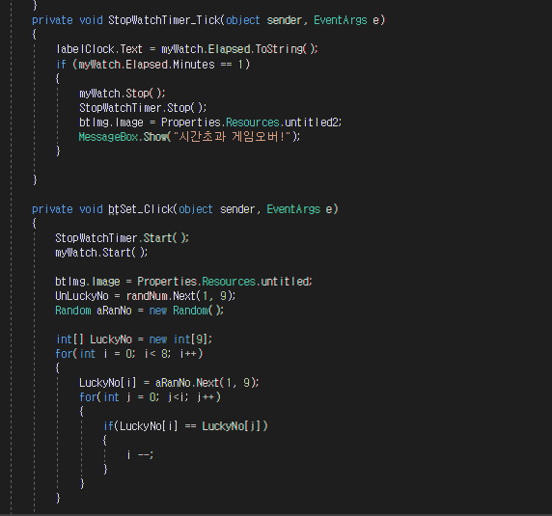
02
Form의 본문코드
StopWatch를 직접 구현하여 시간제한을 둠.
Unlucky에 걸릴시 게임종료.
Timereset -> Settings 게임 재시작.
MINHEEBLOG
Notes:
http://minheeblog.tistory.com/category/PPT

Slide 8
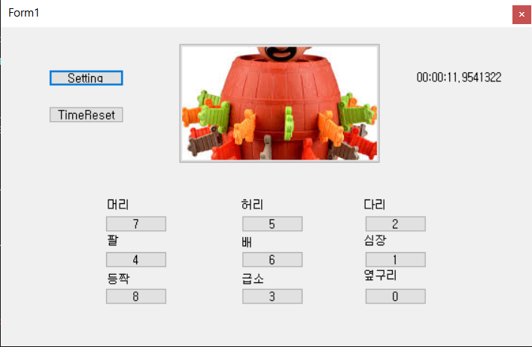
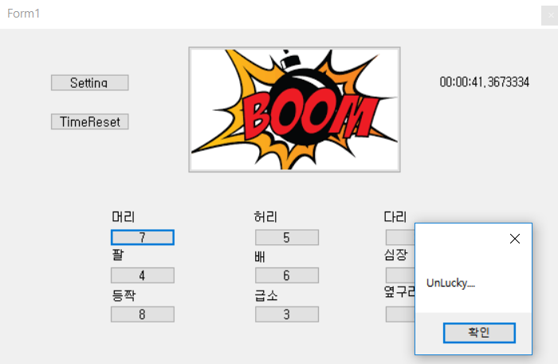
02
실행 모습
MINHEEBLOG
Notes:
http://minheeblog.tistory.com/category/PPT

Slide 9
03
보완할점
Class만 구현하면 다른 행렬에 관해 계산 가능
게임의 판수를 계산하여 각각 걸릴 확률 계산
3x3,4x4...다양한 행렬에 관한 Class 구현
MINHEEBLOG
Notes:
http://minheeblog.tistory.com/category/PPT

Slide 10

04
Q/A
감사합니다.
MINHEEBLOG
Notes:
http://minheeblog.tistory.com/category/PPT

